Slide 1
한우 경영 교육
2017
국립축산과학원
기술지원과 천동원

Slide 2
생산비
분석항목별 수익•비용 산출방법
< 경영성과 지표 >
소 득 = 조수입(수량×단가 + 부산물 가액) – 경영비
순수익 = 조수입(수량×단가 + 부산물 가액) – 생산비
경영비 : 외부에서 구입하여 투입된 일체의 비용과 감가상각비,
재투입한 사료, 퇴비 등 중간생산물 평가액으로 구성
생산비 : 경영비에 기회비용 성격의 자가노력비, 자기자본용역비,
자기토지용역비 등을 합한 총 투입비용
※ 기타지표 : 소득률, 순수익률, 부가가치, 생산성(노동,토지,자본) 등

Slide 3
생산비
분석항목별 수익•비용 산출방법
< 경영비와 생산비 >
생산비
경영비
경영비
+
자가노력비
자본이자
가 축 비 | 사 료 비 | 수도광열비 | 방역치료비 | 자동차비 | 농 구 비 | 영농시설비 | 차입금이자 | 토지임차료 | 고용노동비 | 생산관리비 | 기타비용
경 영 비 |  |  |  |  |  |  |  |  |  |  |  | 자가 노동비 | 자본 용역비 | 토지용역비
생 산 비
※ 자가노력비, 토지자본이자 및 유동․고정자본이자
- 당해 축산물을 생산함에 따라 다른 용도로 이용됨으로서 얻을 수
있었던 경제적 가치를 기회비용으로 평가한 것

Slide 4
생산비
분석항목별 수익•비용 산출방법
가축비 |  | 가축구입비(구입부대비용포함) 또는 자가편입시 평가액, 육성비
사 료 비 | 농후사료 | 배합사료 구입비+구입제비용, 곡류․강피류․식품부산물의 구입가격과 구입비용,자가생산부산물 이용시 평가액, 사료첨가제 구입가격 및 구입비용
 | 조사 료 | 구입조사료 : 볏짚, 건초, 목초, 알팔파큐브 등 구입가격과 구입제비용 ․자급조사료 : 자가생산시 투입된 비료, 종자, 노력 등의 비용과 자가 생산 볏짚 등의 부산물 이용시 평가액
 | TMR | TMR 사료구입비+ 구입제비용(완전제조된 TMR에 한함, 자가제조된 것은 해당사료별로 구분)
수도광열비 |  | 축산경영에 소요된 수도료, 전기료, 난방용 연료대(연탄, 유류 등)
방역치료비 |  | 가축치료 및 소독약품대, 수의사진료비, 주사기 등 진료장비 구입비
수선비 |  | 축사, 창고, 대농기구 등 수선비 또는 자급 재료대
소농기구비 |  | 축산경영에 소요된 삽, 괭이 등 소농기구 구입비
제 재 료 비 |  | 축산경영에 소요된 비닐, 깔짚, 톱밥, 왕겨, 장화, 장갑 등 재료비

Slide 5
생산비
분석항목별 수익•비용 산출방법
기 타 잡 비 |  | 축산경영과 관련된 각종회비, 전화료, 잡지구독료, 가축공제비 등 비용
고용노력비 |  | 상용고용인, 일용인 등 사양관리 노동력에 지급한 현금 또는 현물평가액
차입금이자 |  | 실제 지불한 차입금이자(금융기관 대출금, 사채 등)
종부료 |  | 한우번식우, 젖소, 번식돈 등의 인공수정료 또는 자연종부료
임차료 |  | 임차 사용한 토지, 건물, 장비 등에 지급한 현금 또는 현물평가액
분뇨처리비 |  | 가축분뇨를 처리하기 위해 투입된 비용(분뇨 발생 후 축사외부로 처리한 비용만 해당)
상각비 | 건 물 | 축사, 농기구사, 창고, 목부사 등 건축물에 대한 감가상각비
 | 대농기구 | 트랙터, 경운기, 절단기 등 대농기구에 대한 감가상각비
 | 가 축 | 경산우(젖소), 번식돈에 대한 감가상각비
경영비 |  | 상기 비목의 합계

Slide 6
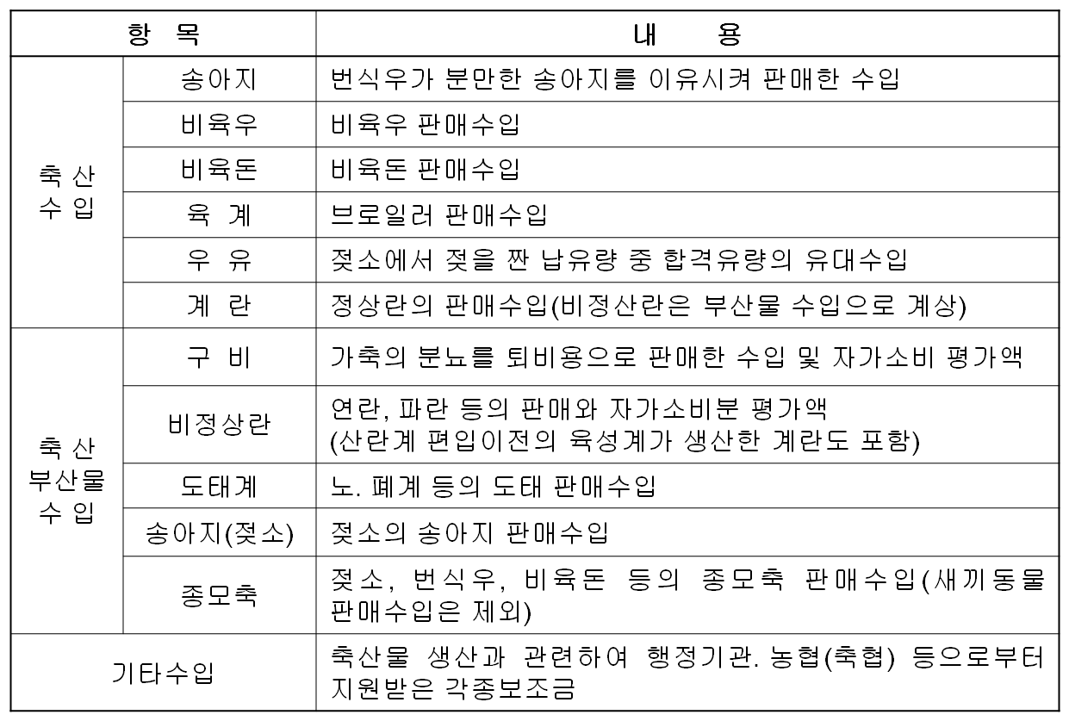
생산비
분석항목별 수익•비용 산출방법
< 축산수입 유형별 분류>

Slide 7
생산비
분석항목별 수익•비용 산출방법
투입요소 관련
노동 부문
- 노동시간 증감분 * 노임단가
  해당 지역의 노임이 이용 불가능한 경우에는
  ‘통계청’ 농업노동임금을 이용할 수 있음.
  노임은 해당 지역의 해당 작업에 지불되고 있는
  노임(현금+급식물 평가액)을 이용

Slide 8
생산비
분석항목별 수익•비용 산출방법
투입요소 관련
  고정자본재 부문(감가상각비)
  신조가는 정부보조금, 자기부담금 및 구입부대비용을 포함함.
  해당작목 부담비율은 연간 총 사용시간 중에서 해당작목 생산에
  사용한 시간을 말하며, 잔존가는 신조가의 0(5)%를 적용함.
  그러나 농기계의 경우 내용연수가 지난 경우 잔존가치가 없다는
  측면에서 잔존가액을 공제하지 않고 감가상각비를 구하는 방법도
  많이 이용되고 있음.
(신조가 - 잔존가) / 내용연수 * 해당작목 부담비율(%)
신조가 / 내용연수 * 해당작목 부담비율(%)

Slide 9
생산비
분석항목별 수익•비용 산출방법
투입요소 관련
고정자본재 부문(자본용역비)
- 부분현재가 * 해당작목 부담비율 * 연이자율
  부분현재가 = 신조가 – (연간 감가상각비 * 사용년수)
  연이자율은 시장이자율을 적용함(현재 잠정적으로 5%를 이용).
  부분현재가는 내용년수 기간동안 변화하게 되며 이에 대한 평균개념을 적용하여 다음과 같은 간편계산도 이용되고 있음.
  - 신조가 / 2 * 해당작목 부담비율 * 연이자율

Slide 10
생산비
분석항목별 수익•비용 산출방법
투입요소 관련
고정자본재 부문(수선비)
- 신조가 * 해당작목 부담비율 * 수선비계수 6%
  1회 수선비가 신조가의 10% 이상인 경우는 내용년수를 연장시킬
  목적으로 간주하여 고정자본 용역비에 반영시킴.
고정자본재 이용에 따른 기타비용 산출
  유류비, 전기료는 면세유 가격 및 농업용 전기세 적용
  투하노동시간에 따른 노력비 산출
  임차한 경우 임차료 적용

Slide 11
생산비
분석항목별 수익•비용 산출방법
투입요소 관련
- 축산물 생산비 조사보고 기준 -
착유우 감가상각비
- (취득가액 – 잔존가액) / 내용년수
(노폐우)
번식돈 감가상각비
- (번식돈 평가액 – 잔존가액) / 내용년수
번식우는 감가상각을 하지 않음.

Slide 12
생산비
분석항목별 수익•비용 산출방법
투입요소 관련
유동자본재 부문(자본용역비)
- 유동자본합계 / 2 * 연이자율 * 재포기간(월/12)
유동자본재 부문(기타비용)
  종축비
  비료비 : 대상작물에 투하한 무기질, 유기질 비료
  농약비 : 살충제, 살균제, 제초제, 전착제, 생장촉진제 등
  광열동력비 : 유류(경유, 등유 등), 전기, 가스, 석탄 등
  수리비 : 물 사용비용 또는 수리구축물 유지비용
  제재료비 : 묘상재료, 피복 및 보온 재료, 포장재 등 소모성 재료비
  소농구비 : 감가상각을 하지 않아도 될 소농구 구입비

Slide 13
생산비
(번식우) 경영비
현재 한우 번식우 경영비 중 사료비의 비중은 70% 수준내외
<한우 번식우 경영비 중 사료비 비중>
(단위 : 천원, %/두)
구분 | `07 | `08 | `09 | `10 | `11 | `12 | `13 | `14 | `15 | ‘16
사료비 (%) | 646 (71.5) | 915 (73.6) | 1,014 (76.2) | 924 (70.9) | 1,047 (72.1) | 1,089 (72.3) | 1,129 (72.8) | 1,108 (71.0) | 1,063 (69.3) | 1,076 (67.5)
경영비 | 904 | 1,243 | 1,330 | 1,304 | 1,451 | 1,501 | 1,551 | 1,561 | 1,534 | 1,593
소득/두 | 736 | 53 | 264 | 427 | -276 | -536 | -546 | 241 | 628 | 1,025
※ 자료 : 통계청 축산물생산비

Slide 14
생산비
(비육우) 경영비
현재 한우거세우 경영비 중 가축비의 비중은 44.4%, 사료비 44.0%로 경영비의 88.4% 차지
- 사료비 비중은 증가, 가축비 비중은 감소(사료비+가축비의 비중은 90%내외)
<한우 비육우 경영비 중 사료비 비중>
(단위 : 천원, %/두)
구분 | `07 | `08 | `09 | `10 | `11 | `12 | `13 | `14 | `15 | ‘16
가축비 (%) | 2,292 (55.9) | 2,131 (44.9) | 2,164 (44.2) | 2,076 (42.7) | 2,152 (39.4) | 2,083 (37.5) | 1,790 (33.5) | 2,135 (37.3) | 2,332 (39.6) | 2,885 (44.4)
사료비 (%) | 1,463 (35.7) | 2,170 (45.7) | 2,348 (47.9) | 2,284 (47.0) | 2,725 (49.8) | 2,880 (51.8) | 2,982 (55.8) | 2,948 (51.5) | 2,875 (48.8) | 2,857 (44.0)
경영비 | 4,099 | 4,747 | 4,897 | 4,858 | 5,468 | 5,558 | 5,345 | 5,726 | 5,887 | 6,496
소득/두 | 1,459 | 645 | 1,348 | 1,948 | 189 | 438 | 591 | 688 | 1,296 | 1,962
※ 자료 : 통계청 축산물생산비

Slide 15
경제성 평가의 유형
상대평가 : 기술도입 전후성과 비교,
- 대상기술의 유무에 따른 경영성과를 비교
절대평가 : 목표달성 정도
- 목표수량 700kg/두,
- 노동시간 10시간/두 절감 등
단기평가 : 경영규모와 부문구성이 일정하다는
조건에서 기술도입효과 평가
예) 환기시스템 도입 등
장기평가 : 경영규모와 부문구성이 기술도입에 따라
변화할 때의 경영성과 측정
예) 한우 사료급여 체계기술

Slide 16
종합예산법
경영체 전체의 전면적인 기술대체가 이루어짐에 따른 수익변화를 분석하는데 주로 이용
  토지, 노동, 자본재(고정, 유동) 등 농가 소유의 전체 자원물량과 생산량, 투입량을 현행과 개선계획에 따라 각각의 변화에 의한 비용항목과 수입항목을 계산
  ⇒ <예시> 사양 작업체계 개선
  - 기계체계별 투자액, 생산기술, 경영성과 등 종합분석

Slide 17
부분예산법
부분적인 대체기술의 도입에 따른 수익변화를 분석하는데 주로 이용되며, 분석방법이 간단하고 결과가 명료하다는 장점을 지니고 있음.
  요소대체 : 생산요소 대체는 흔히 기술변화를 수반
  규모변경 : 생산물이나 요소의 대체 없이 새로운 생산물을 경영에
  도입하거나 기존의 생산물 생산을 확대 또는 축소하는 경우
  생산물 대체 : 생산물을 다른 생산물 생산으로 대체하는 경우

Slide 18
부분예산법 모형은 손실적 요소를 항목별로 차변에 기록하고 이익적 요소를 항목별로 대변에 기록하여 새로운 농업기술의 도입에 따른 이익액을 산출함.
손실적 요소(B) | 이익적 요소(A)
○ 감소되는 수입 - 수량 감소 * 단가 = ○원 ○ 증가되는 비용 - 감가상각비 (수선비 6%) = ○원 - 노동 및 투입자재비용 = ○원 - 자본용역비(고정,유동) = ○원 계(B) ○ ○원 | ○ 증가되는 수입 - 수량 증가 * 단가 (증가) = ○원 ○ 감소되는 비용 - 감가상각비 (수선비 6%) = ○원 - 노동 및 투입자재비용 = ○원 - 자본용역비(고정,유동) = ○원 계(A) ○ ○원
● 추정 수익액 (A-B) = ○ ○원

Slide 19
손익분기점에 의한 경제성 평가 사례
산출공식
고정비
가격 - 단위당유동비
○ 손익분기생산량 :
○ 손익분기조수입 :
고정비
1 - | 변동비
 | 조수입
○ 손익분기규모 :
고정비
단위당관행비용 - | 단위당변동비

Slide 20
○ 농기계 손익분기 규모 : 조사료 조성
수확기 가격 | 내구 연수 | 자본 이자 | 노임 | 연료비 | 물재비 | 위탁수수료
 |  |  | (원/ha)
19,730,000 | 5년 | 5% | 40,877 | 5,390 | 37,492 | 200,000
- 고정비 : 5,450,413원
․ 감가상각비 : (19,730,000 - 986,500) / 5 = 3,748,700원
․ 수 리 비 : 19,730,000 × 0.06 = 1,183,800원
․ 자본이자 : (19,730.000+986,500)/2× 0.05 = 517,913원
- 단위당 유동비 : 83,759원/ha
․ 노 임 : 40,877원/ha
․ 연료비 : 경유 500원/ℓ×10.78/ha = 5,390원/ha
․ 물재비 : 포대,끈 206개/ha × 182원/개 = 37,492원/ha
5%

Slide 21
위탁수수료 : 200,000원/ha당
고정비
단위당 관행비용- 단위당 변동비
BEP =
5,450,413
200,000 - 83,759
=
= 46.9ha

Slide 22
참고

Slide 23
1. 일반현황
(품목별 생산액 순위) 상위 10 품목 중 축산 5품목 차지
축산 5품목은 돼지, 한우, 닭, 우유, 계란 순임
  `15년도 생산액 및 전체 생산액 중 차지하는 비중은 돼지 69,671억원, 14.9%, 한우 44,409억원, 9.5%, 우유 22,851억원, 4.9%, 닭 19,095억원, 4.1%, 계란 18,369억원, 3.9%임
(단위 : 억원)
순위 | ‘12 |  | ‘13 |  | ‘14 |  | ‘15
 | 품목 | 생산액 | 품목 | 생산액 | 품목 | 생산액 | 품목 | 생산액 | 증감률
전체 |  | 463,571 |  | 466,480 |  | 472,922 |  | 468,099 | △1.0
1 | 미 곡 | 81,175 | 미 곡 | 85,316 | 미 곡 | 81,536 | 미 곡 | 76,972 | △5.6
2 | 돼 지 | 53,482 | 돼 지 | 50,095 | 돼 지 | 66,151 | 돼 지 | 69,671 | 5.3
3 | 한 우 | 32,630 | 한 우 | 35,062 | 한 우 | 40,255 | 한 우 | 44,409 | 10.3
4 | 닭 | 20,900 | 닭 | 21,712 | 우 유 | 23,380 | 우 유 | 22,851 | △2.3
5 | 우 유 | 20,118 | 우 유 | 20,742 | 닭 | 20,238 | 닭 | 19,095 | △5.6
6 | 건고추 | 15,969 | 계 란 | 16,394 | 계 란 | 18,072 | 계 란 | 18,369 | 1.6
7 | 계 란 | 13,662 | 딸 기 | 13,359 | 딸 기 | 13,106 | 사 과 | 12,918 | 37.9
8 | 딸 기 | 11,888 | 건고추 | 12,561 | 토마토 | 10,874 | 딸 기 | 12,843 | △2.0
9 | 인 삼 | 10,831 | 사 과 | 10,577 | 오 리 | 10,575 | 수 박 | 9,901 | △2.1
10 | 오 리 | 10,451 | 수 박 | 10,428 | 수 박 | 10,111 | 토마토 | 9,850 | △9.4
누계 |  | 271,106 |  | 276,246 |  | 294,298 |  | 296,879
※ 자료 : 농림축산식품부. 증감률은 동일 품목에 대한 전년대비 증감률임.

Slide 24
1. 일반현황
한우 산업의 공급체인 단계별 비용구조
총투입계(중간투입+부가가치): 한우생산 > 소고기유통 > 소고기가공
- 한우생산이 4조 948억원으로 가장 높고, 다음으로 소고기 유통이
2조 9,805억원, 소고기가공이 8,981억원의 순임
단계별 부가가치 : 소고기유통 > 한우생산 > 소고기가공
- 소고기유통이 1조 4,883억원으로 가장 높고, 다음으로 한우생산이
5,722억원, 소고기가공이 857억원의 순임

Slide 25
1. 일반현황
한우 산업의 공급체인 단계별 비용구조(억원)
구 분 | 한우생산 |  |  | 소고기가공
중간투입계 | 35,226 |  | 100.0% | 8,124 |  | 100.0%
- 산업별 | 1차산업 | 2,703 | 7.7% | 1차산업 | 2,496 | 30.7%
 | 사료 | 26,355 | 74.8% | 한우 | 1,593 | 19.6%
 | 도소매 | 2,336 | 6.6% | 축산가공업 | 1,680 | 20.7%
 | 화학제품, 의약품, 기계류, 기타제조업, 전력·가스·수도, 석탄･석유제품, 운수･보관, 금융･사업서비스, 의료·보건·위생서비스, 기타서비스 | 3,832 | 10.9% | 음식료품 | 566 | 7.0%
 |  |  |  | 도소매 | 577 | 7.1%
 |  |  |  | 종이제품･인쇄, 석탄·석유·화학제품, 기타제조업, 전력·가스·수도 운수･보관, 금융･사업서비스, 기타서비스 | 1,212 | 14.9
부가가치계 | 5,722 |  | 100.0% | 857 |  | 100.0%
- 피용자보수 | 70 |  | 1.2% | 404 |  | 47.1%
- 영업잉여 | 4,922 |  | 86.0% | -18 |  | -2.1%
- 고정자본소모 | 518 |  | 9.1% | 87 |  | 10.2%
- 생산세 | 211 |  | 3.7% | 384 |  | 44.8%
총투입계 | 40,948 |  |  | 8,981

Slide 26
1. 일반현황
한우 산업의 공급체인 단계별 비용구조(억원)
구 분 | 소고기유통(도소매 및 음식점)
중 간 투 입 계 | 14,922 |  | 100.0%
- 산업별 | 기타제조업 | 4,305 | 28.90%
 | 부동산서비스 | 1,429 | 9.60%
 | 소고기가공 | 1,363 | 9.10%
 | 운수･보관 | 1,351 | 9.10%
 | 도소매 | 1,176 | 7.90%
 | 1차산업 | 1,017 | 6.80%
 | 기타서비스 | 941 | 6.30%
 | 통신･미디어 | 920 | 6.20%
 | 사업서비스, 금융･보험 전력·가스·수도, 종이제품･인쇄, 광고 건설업 | 2,240 | 16.2%
부 가 가 치 계 | 14,883 |  | 100.0%
- 피용자보수 | 6,713 |  | 45.1%
- 영업잉여 | 6,313 |  | 42.4%
- 고정자본소모 | 730 |  | 4.9%
- 생산세 | 1,257 |  | 8.4%
총 투 입 계 | 29,805

Slide 27
1. 일반현황
한우 산업의 산업연관분석에 의한 경제적효과
후방유발효과 13조5천억, 전방유발효과 13조9천억 총유발효과 22조9천억원
구 분 | 후방유발효과 |  | 전방유발효과 |  | 총유발효과
 | 억원 | 비중(%) | 억원 | 비중(%) | 억원 | 비중(%)
1차산업 | 17,379 | 19.5 | 4,579 | 4.9 | 21,958 | 12.0
사료 | 21,985 | 24.6 | 379 | 0.4 | 22,364 | 12.3
기타제조업 | 20,138 | 22.5 | 52,389 | 56.2 | 72,527 | 39.7
축산가공 | 750 | 0.8 | 24,532 | 26.3 | 25,282 | 13.9
한우, 석탄 및 석유제품, 비료, 의약품, 농업용기계, 전력·가스·수도, 도소매, 음식점, 운수 및 보관, 금융 및 보험, 부동산서비스, 사업서비스, 의료·보건·위생서비스,기타서비스업 | 75.194 | 32.6 | 57,383 | 12.2 | 86,504 | 22.1
합 계 | 135,446 | - | 139,262 | - | 228,635 | -
(한우산업 제외) | 89,373 | 100.0 | 93,189 | 100.0 | 182,562 | 100.0

Slide 28
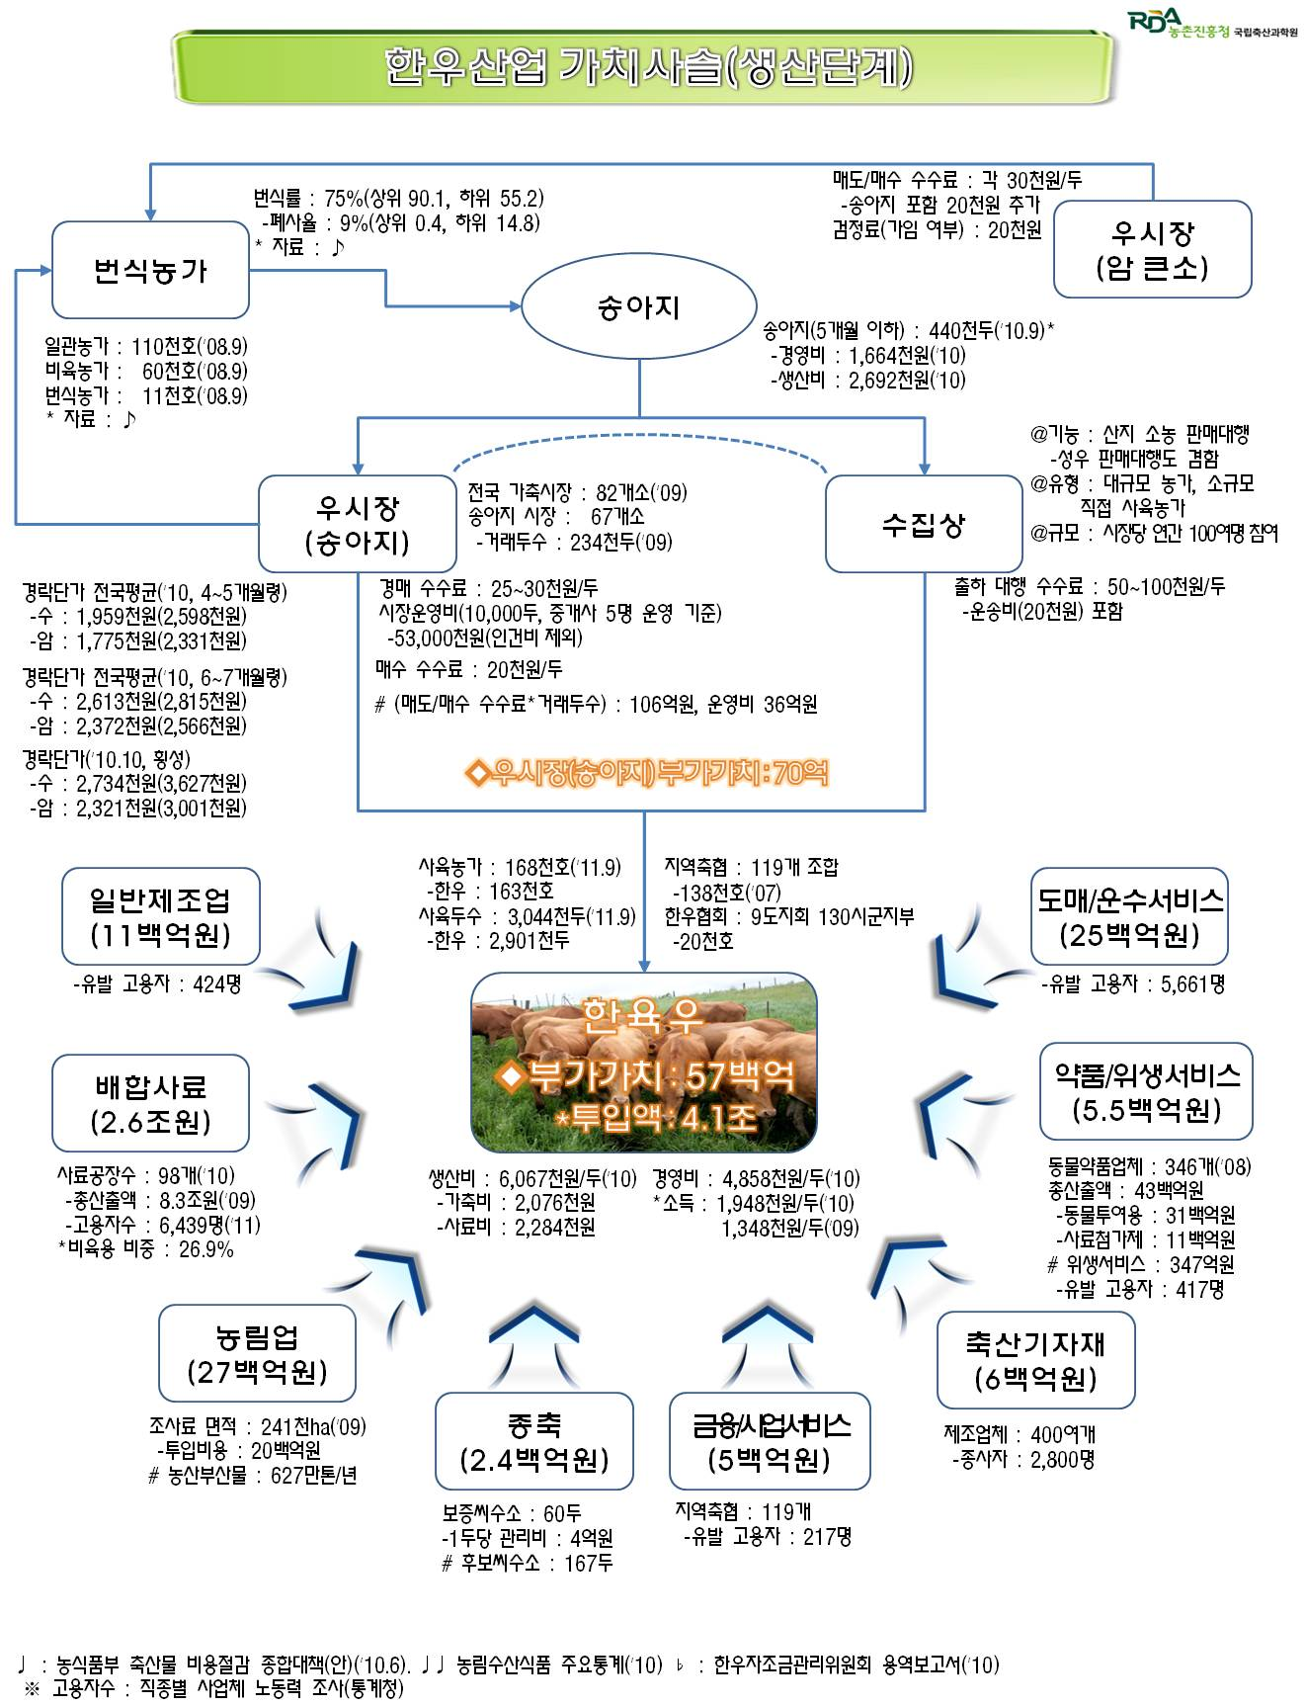
Ⅰ. 한우산업 현황

Slide 29
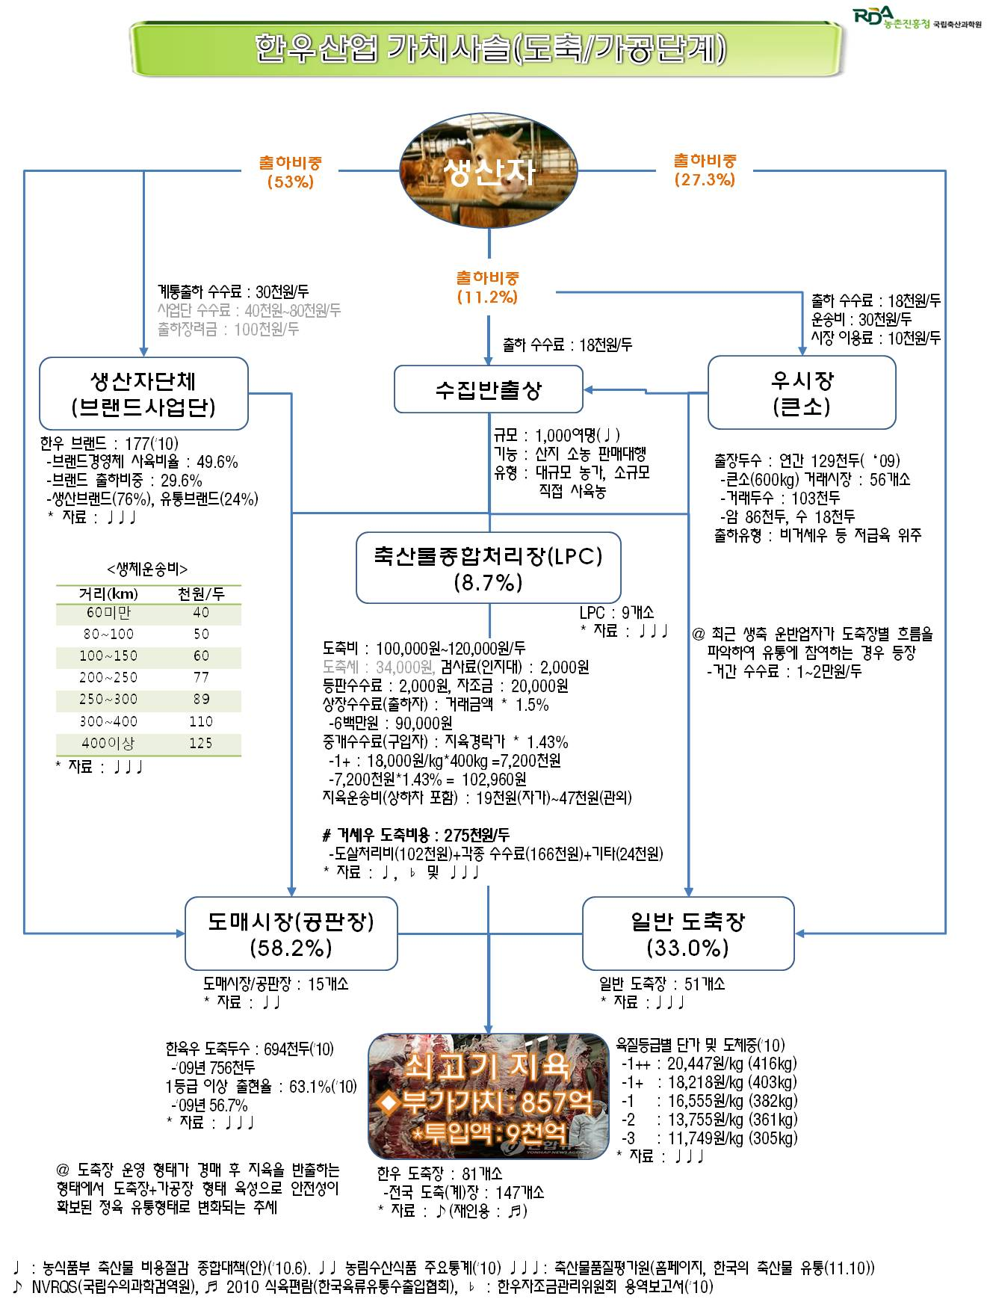
Ⅰ. 한우산업 현황

Slide 30
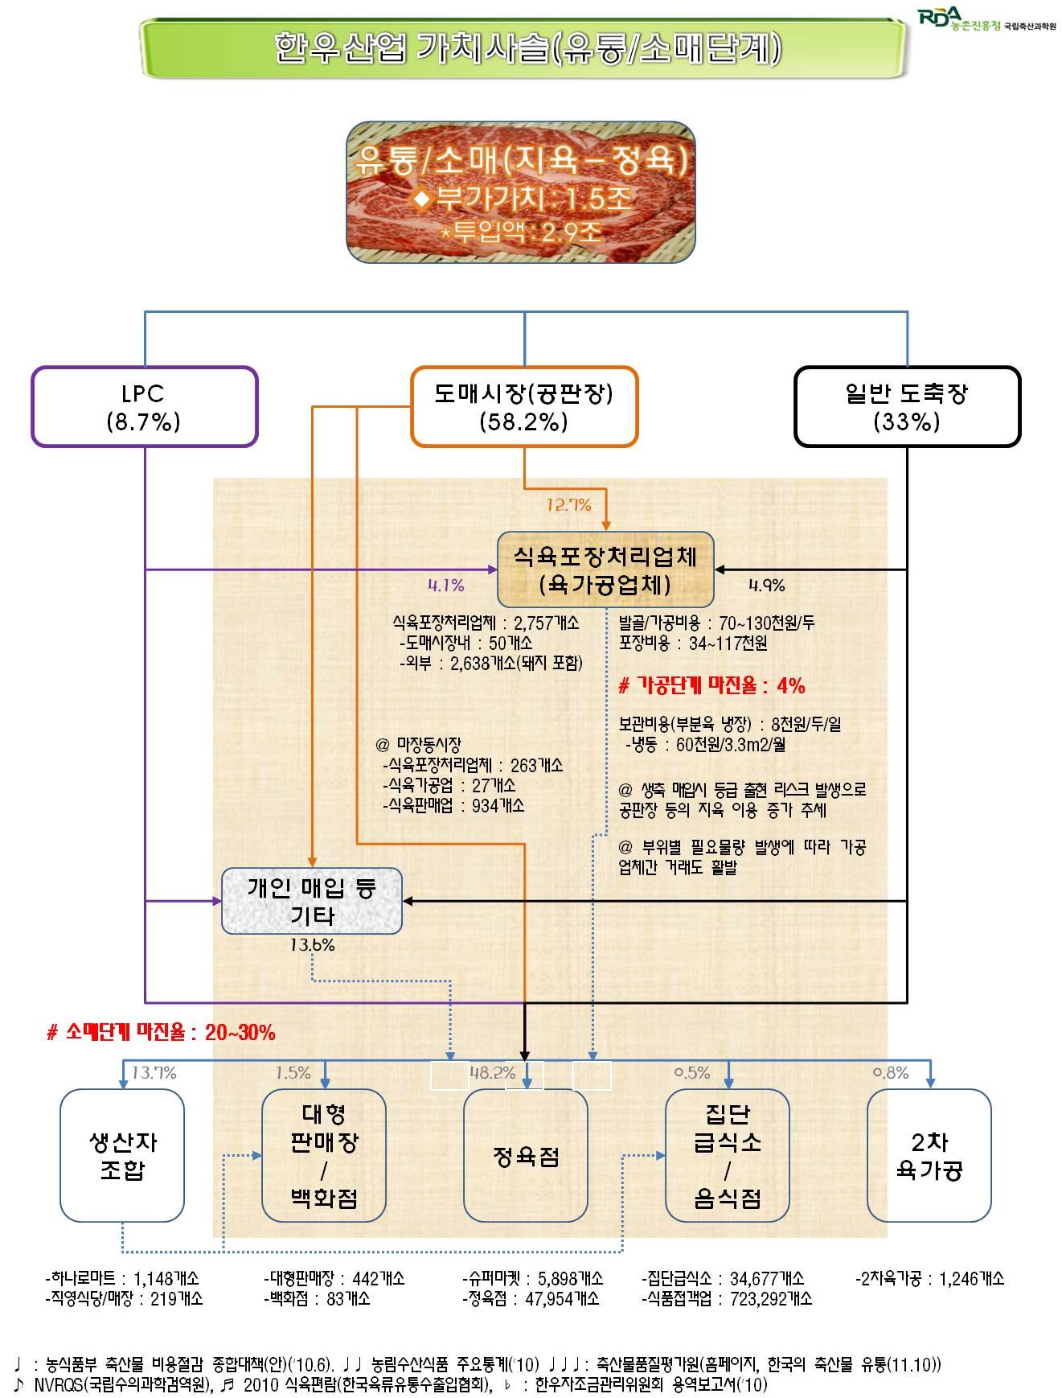
Ⅰ. 한우산업 현황

Slide 31
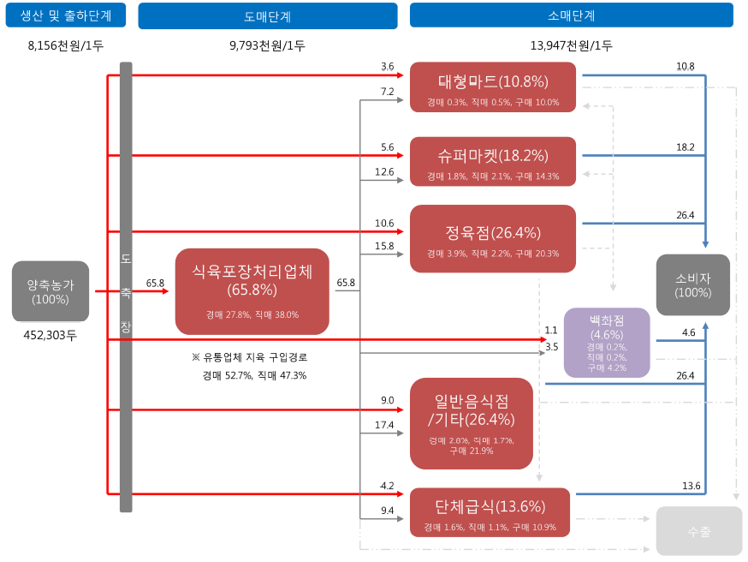
한우 유통경로
쇠고기 유통비용 소비자가격 대비 42.8% 수준
도매단계 : 식육포장처리업체 65.8%, 도축장 직반출 34.2%
- 소매단계 : 정육점 26.4%, 음식점 26.4%, 슈퍼마켓 18.2%, 급식 13.6%, 대형마트 10.8%
`15년 유통비용의 비율은 소비자가격 대비 42.8%
- 생산비용 : 57.2%, 유통 비용 : 출하 1.6%, 도매 14.2%, 판매 27.0%


* 자료 : 축산물품질평가원, 축산물 유통실태, 2015. ¾분기

Slide 32
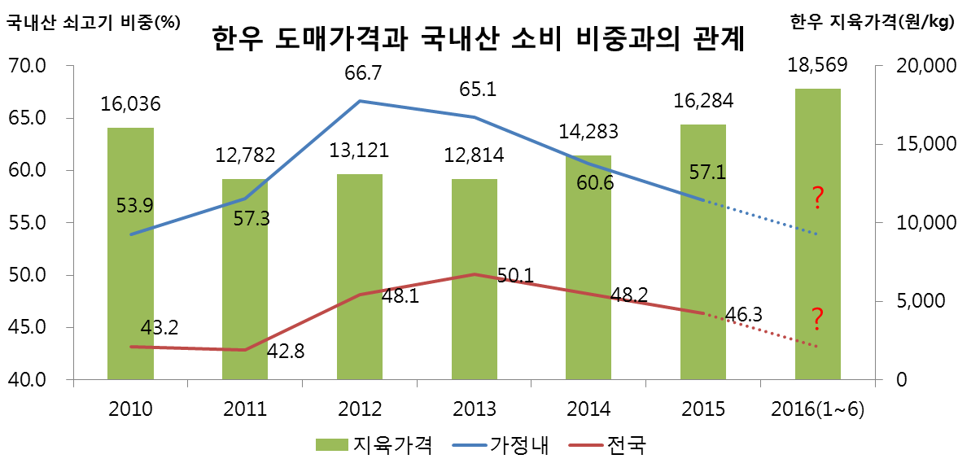
쇠고기 식품 구매패턴(가정 내 소비량)
국내산 쇠고기 가정 내 소비비중(추정) 57.1% 수준(`15)
신선쇠고기 소비량은 지속적으로 증가, 최근 4년간 가정내 국내산
소비 비중 감소세
- 가정내 소비량 비중 감소 요인 : 한우 사육두수 감소 → 한우가격 상승
→ 수입쇠고기 증가 → 국내산 쇠고기 자급율 하락


Slide 33
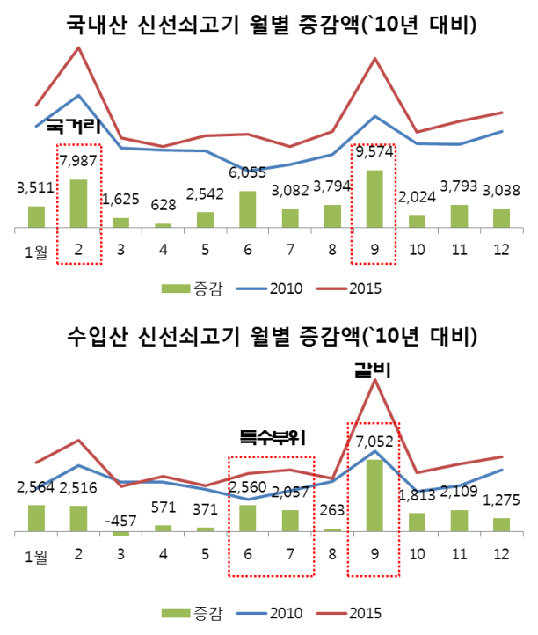
쇠고기 식품 월별 구매패턴(구입액)
쇠고기의 소비 증가 시기는 명절 또는 6월
쇠고기 전체 구입액 9월 가장 크게 증가
- 9월 > 2월 > 6월
* 가을철은 찜용(갈비), 겨울철은 국거리
여름철 구이부위 소비 증가
원산지별 구입액 증감 순위
- 국내산: 9월 > 2월 > 6월 > 11월
- 수입산: 9월 > 1월 > 6월 > 2월
* 수입산은 9월 갈비, 6~7월 특수부위
소비 증가
* 가공식품은 주로 겨울철(12~2월)에
소비 증가(사골곰탕, 소불고기 등)



Slide 34
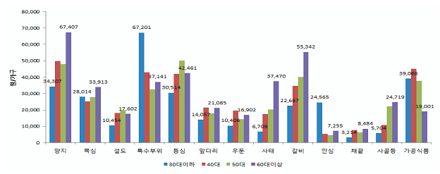
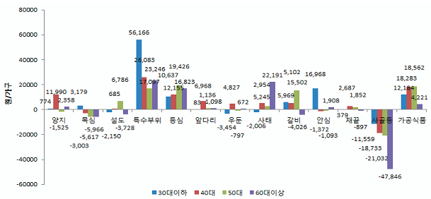
구입 연령별 구매패턴(부위별 구입액)
39세 이하는 특수부위, 40대·60대 이상 양지, 50대 등심 구입액 높음
구입연령별 부위 구입액 순위
- 39세 이하 : 특수부위 > 양지 > 등심
- 40대 : 양지 > 특수부위 > 등심
- 50대 : 등심 > 양지 > 갈비
- 60대 이상 : 양지 > 갈비 > 등심
쇠고기 수요증가 부위
- 39세 이하: 특수부위(국내산) >
안심·등심(국내산)
- 40대: 특수부위(수입산)> 등심(수입산)
- 50대: 등심 > 갈비(수입산) > 특수부위
- 60대 이상 : 사태(국내산)> 특수부위 > 등심
* 갈비(수입산)의 주요 수요 증가 계층은 50대임
* 60대 사골 부위(천원) : 73(`10) → 25(`15), 48천원 ↓
쇠고기 식품 구입 연령별·유형별 구입액


쇠고기 식품 소득 구입 연령별·유형별 구입액 증감 (2010년 대비)

Slide 35
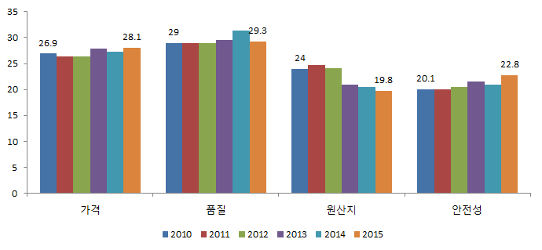
쇠고기 식품 구입시 고려사항
소비자는 품질과 가격을 중시
구입시 고려사항: 품질 29.3% > 가격 28.1 > 안전성 22.8 > 원산지 19.8
- 비중 변화(`10년 대비)는 안전성 2.7%p 증가, 원산지 4.2%p 감소

0.3% ↑
쇠고기 식품 구입시 고려사항 비중 추이
1.2% ↑
4.2% ↓
2.7% ↑

Slide 36
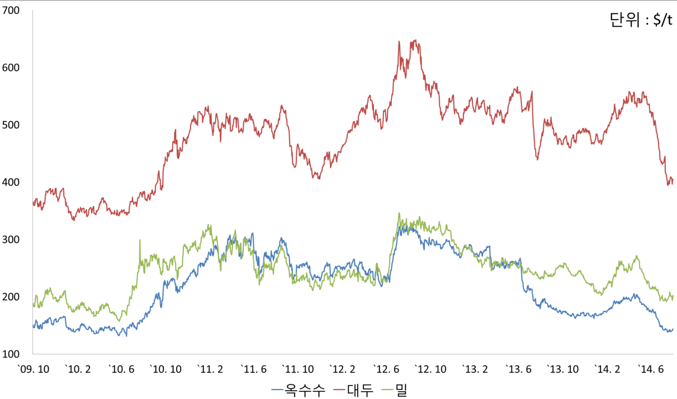
국제곡물사료
(국제곡물가격 시장 전망) 국제곡물가격은 상승세(최근 하락)
`15년 1~4월 옥수수, 대두, 밀 선물가격은 톤당 각각 151.1(`14년 163.8)달러, 362.5(`14년 449.2)달러, 190.0(`14년 216.6)달러로 가격이 강세를 보였던 14년보다 7.8%, 19.3%, 12.3% 가격 하락
축산물 수요증가로 사료곡물 수요증가, 신흥국 및 개도국의 곡물수요 증가, 바이오 연료 곡물 수요 증가로 상승요인이 예상됨
육류가격은 신흥국ㆍ개도국의 소득증가에 의한 수요증가로 곡물가격보다 높은 증가율을 보일 것으로 전망
* 품목간 상관계수
- 소맥 : 옥수수 (0.96)
- 소맥 : 대두 (0.92)
- 옥수수 : 대두 (0.90)

Slide 37
국제곡물사료
(배합사료 가격동향) `06년 이후 곡물가격 상승 추세, 최근 하락 추세
양돈용(kg) : 365원(`06) → 630(`09) → 606(`15.1) → 557(`16.4)
양계용(kg) : 276원(`06) → 538(`09) → 479(`15.1) → 439(`16.4)
젖소용(kg) : 284원(`06) → 506(`09) → 498(`15.1) → 461(`16.4)
한육우(kg) : 240원(`06) → 463(`09) → 416(`15.1) → 374(`16.4)
(단위 : 원/kg)

Slide 38
국제곡물사료
(배합사료 가격동향) `06년 이후 곡물가격 상승 추세, 최근 하락 추세
2016/17년도 세계 곡물 생산량은 25억 1,435만톤, 전년대비 2.2% 증가, 공급량은 2.4% 증가 전망에 따라 수급여건 양호 전망

Slide 39
국제곡물사료
(배합사료 가격동향) `06년 이후 곡물가격 상승 추세, 최근 하락 추세
기타 곡물가 상승원인 : 유가상승
옥수수 1부셀당 0.33갤런 석유소비
- 옥수수 100kg생산에 약 5리터의 석유가 소비되는 것을 뜻함
곡물생산에 필요한 농약, 비료 등 투입재 및 농기계 등 석유를 포함한
화석연료가 소비됨
- 유가상승은 곡물생산비에 직접적 영향을 미치고, 해상운임상승 등을
통해 곡물수입가격을 인상 시킴

Slide 40
장기 전망
한우 사육농가의 지속적 감소와 규모화 진전
최근 3년간(`13~15년) 52천호 감소(분기별 평균 4.3천호 감소)
  농가호수 : 173.3천호(`09.3)→113.7(`14.3)→87.6(`16.3, 전년동기 대비 9.8% 감소)
호당사육두수 : 30.1두로 `09년(13.4두)보다 2.25배 증가
16년 1분기2,478천두
사육 농가수
16년 1분기
88천호

Slide 41
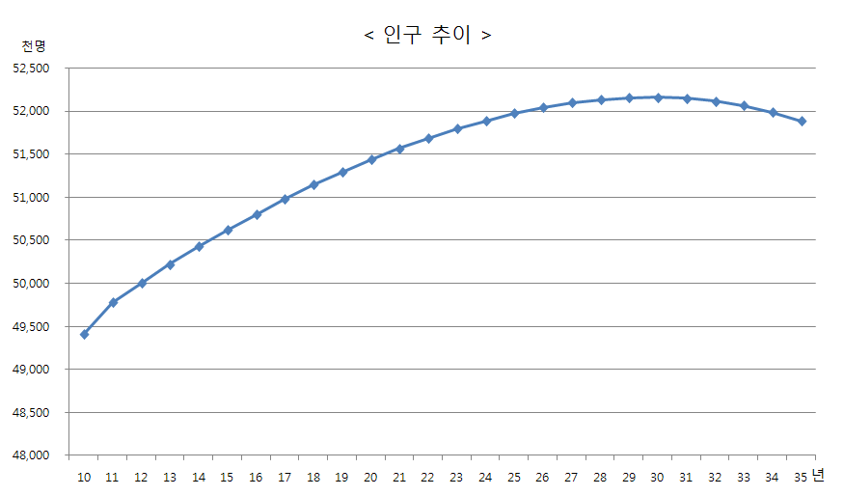
장기 전망
(1인당 GDP) 2030년 1인당 GDP 44,602달러 추정
❍ 1인당 GDP : 2010년 20,753달러(2,400만원) → 2030년 44,602달러 →
2050년 90,294달러 추정
※ ’30년 1인당GDP는 미국, 캐나다 등에 이어 세계6위, GDP규모로 2.2조달러, 세계 12위
※ 골드만 삭스 보고서 자료
(인구동향) ‘30년 우리나라의 인구는 52,160천명
❍ ’11년 현재 인구수는 49,779천명, ’20년 51,435천명, ’30년에는 52,160천명
2030년
52,160천명

Slide 42
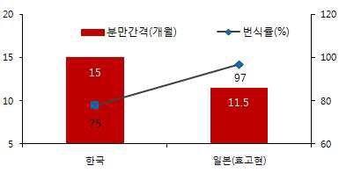
장기 전망
미래 기술지표 (전망)
사양단계 | 기술지표 | 2012 | 2017 | 2022 | 2027 | 연간 개선량
육성/비육우 | 송아지 체중(6개월령, kg) | 168 | 172 | 175 | 178 | 0.7
 | 육성우 체중(12개월령, kg) | 357 | 371 | 385 | 399 | 2.8
 | 출하도체중(kg) | 413 | 427 | 444 | 460 | 3.1
 | 거세율(%) | 89 | 93 | 97 | 99 | 0.7
 | 거세우1등급(1++) 이상출현율(%) | 79(15) | 84(20) | 89(25) | 94(30) | 1(1)
번식우 | 분만간격(개월) | 15 | 13.5 | 13 | 12 | -0.2
 | 송아지 폐사율(%) | 6 | 5 | 4 | 3 | -0.2
미래 첨단 기술이 접목되는 고도화된 농업생산 시스템 출현
❍ 첨단기술의 융복합화를 통한 농산물 안정 공급용 식물공장
모델 등장
❍ 줄기세포를 배양하여 생산한 인조고기(배양육)의 상업화 전망
* 일부 NGO에서는 축산에 의한 환경오염 및 온난화 방지
기여를 기대

Slide 43
장기 전망
한우 농가 규모별 호수 추이 전망
< 100두 이상>
< 50~100두 >
< 50두 이하 >

Slide 44
장기 전망
한육우 사육현황 및 전망은?
◇ 년평균 0.4∼0.5% 하락하여 ‘27년 자급율은 35%로 전망
❍ ‘27년 인구 52,094천명, 1인당 소비량 13.1kg을 근거로 한 국내 총
공급량은 682천톤(국내산 240천톤, 수입 442천톤)
< 쇠고기 수입 및 자급율 전망 >
(단위 : 천톤)
구분 | 2010 | 2011 | 2017 | 2022 | 2027
사육 두수(천두) | 2,922 | 2,950 | 2,733 | 2,715 | 2,634
총소비량 | 431 | 505 | 617 | 656 | 682
국내 생산 | 186 | 216 | 232 | 239 | 240
수입 | 245 | 289 | 384 | 418 | 443
1인당 소비량(kg) | 8.8 | 10.2 | 12.1 | 12.7 | 13.1
자급률(%) | 43.2 | 42.8 | 37.6 | 36.4 | 35.2
* 출하체중 700→793kg, 1인당 소비량 8.8(10)→10.2(11)→12.7(22)→ 13.1(27)kg

Slide 45
한우 사육농가의 지속적 감소와 규모화 진전
한우 비프사이클(두수, 산지가격)

Slide 46
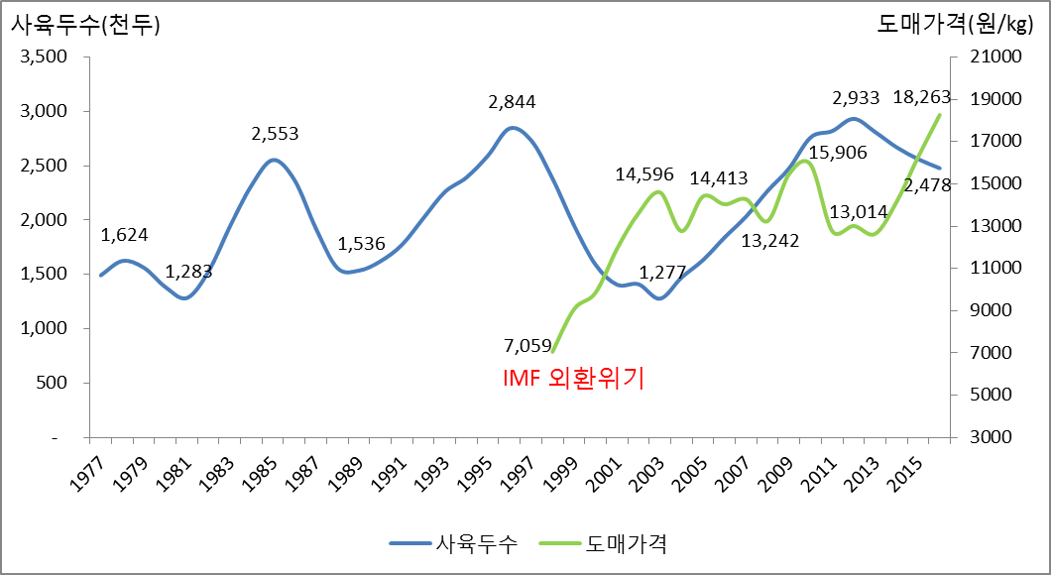
한우 사육농가의 지속적 감소와 규모화 진전
한우 비프사이클(두수, 도매가격)

Slide 47
한우 사육두수
`12년 9월 3,017천두를 정점으로 `16년 3월 2,478천두까지 감소
  `16년 3월 사육두수는 전년동월대비 3.3%(가임암소 5.5%) 감소
  사육두수 감소 원인 : 암소 감축사업, 폐업지원사업, 송아지가격 등

Slide 48
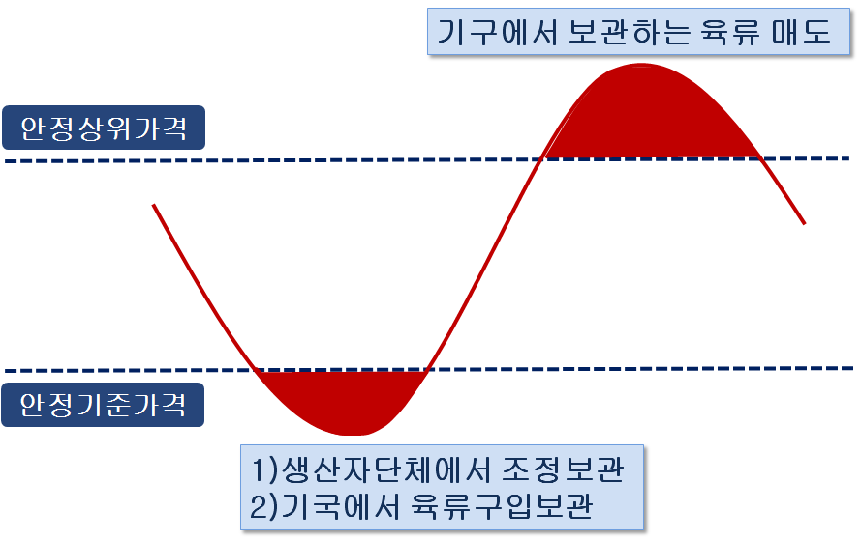
한우 사육두수
한일 사육두수비교

Slide 49
한우 소득비교(2014)
두당 조수입은 일본(화우)가 가장 높은 10,610천원이며, 한국 6,414천원, 미국 2,296천원, 중국 1,964천원 순이며, 경영비도 같은 순임
- 두당 소득은 일본이 1,174천원으로 가장 높으며, 한국은 688천원으로
그 다음으로 높게 나타남
구분 | 한국(한우) | 미국 | 일본(화우) | 중국
조수입 | 6,414(100) | 2,296(44) | 10,610(157) | 1,964(54)
경영비 | 5,726(100) | 2,032(43) | 9,436(156) | 1,379(43)
소득 | 688(100) | 264(47) | 1,174(161) | 585(152)
*두당 kg | 721 | 590 | 761 | 408
* ( )는 생체 100kg 단위 기준으로 한국과 지수화(한국 100 기준)

Slide 50
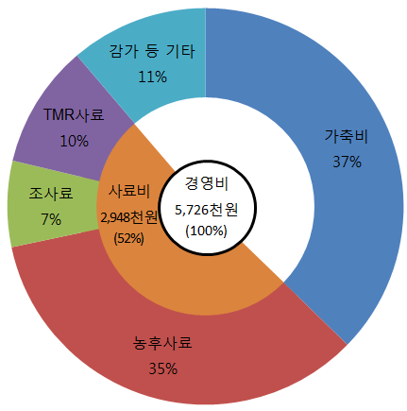
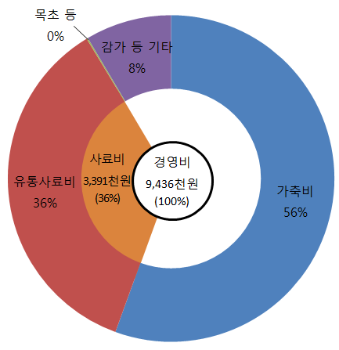
한우 소득비교
<한국 주요비용 구성 비율>
<일본 주요비용 구성 비율>

Slide 51
한우 소득비교
< 한우 비육우 사육비 및 수익 (‘14) >
구 분 | 1 두당(721g) | 생체 100kg 당 | 비고
 | 천원 | 천원
○조수입(A) | 6,414 | 890 | - 구입시 체중 165kg(6~7개월) - 판매시 체중 721kg - 사육개월 24개월 (731일)
○소 득(A-B) | 688 | 95
○경영비(B) | 5,726 | 794
- 가축비 | 2,135 | 296
- 사료비 | 2,948 | 409
· (농후사료) | 1,970 | 273
· (조사료) | 402 | 56
· (TMR사료) | 577 | 80
- 감가 등 기타 | 643 | 89

Slide 52
한우 소득비교
< 화우 거세우 사육비 및 수익 (‘14) >
구 분 | 1 두당(761kg) |  | 생체 100kg 당 |  | 비고
 | 천엔 | 천원 | 천엔 | 천원
○조수입(A) | 1,027 | 10,610 | 135 | 1,394 | - 구입시 체중 294.5kg(9.1개월) - 판매시 체중 761kg - 사육개월 20개월
○소 득(A-B) | 114 | 1,174 | 15 | 154
○경영비(B) | 913 | 9,436 | 120 | 1,240
- 가축비 | 507 | 5,241 | 67 | 688
- 사료비 | 328 | 3,391 | 43 | 445
· (유통사료비) | 327 | 3,379 | 43 | 444
· (목초 등) | 1 | 12 | - | 2
- 감가 등 기타 | 78 | 804 | 10 | 105

Slide 53
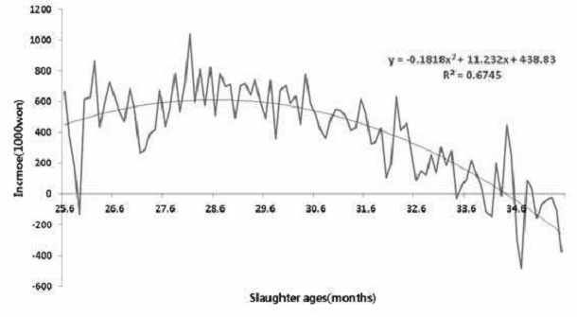
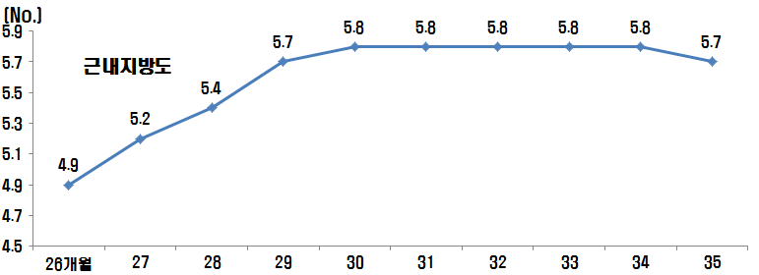
출하개월령에 따른 소득 변화 추이
소득은 28~30개월령에서 높게 나타남
- 소득지수(26개월 100% 기준) : 28개월 142%, 29개월 133%, 30개월 120%
- 장기비육으로 조수입은 증가하나 경영비 상승에 미치지 못하여 경영수지가 악화

Slide 54
소득 수준 상하위 요인분석

Slide 55
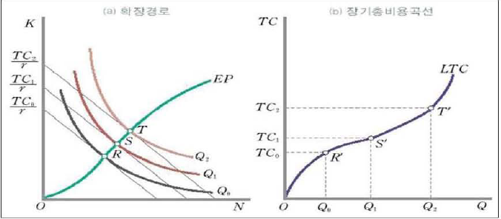
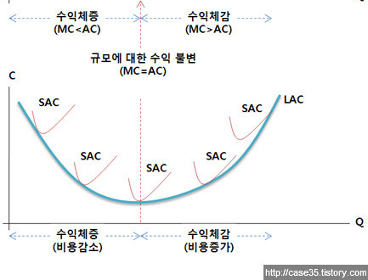

Slide 56
소득 수준 상하위 비교분석
(한우 비육우) 사육규모 농가간 마리당 소득 비교
단위 : 천원/두
구 분 | 100두 이상 (A) | 20두 미만 (B) | 차액 | 비 율
 |  |  | (A-B) | (A/B)
조수입 | 8,550 | 7,899 | 651 | 1.08
경영비 | 6,548 | 6,522 | 26 | 1.00
소 득 | 2,002 | 1,376 | 626 | 1.45
* 자료 : `17년 축산물 생산비 사육규모별 경영비 및 소득을 토대로 작성

Slide 57
축종별 사육규모에 따른 농가 수익성
구 분 |  | 상 위 (A) | 하 위 (B) | 비 율
 |  |  |  | (A/B)
한우비육우(두) A : 100두 이상 B : 20두 미만 | 조수입(천원) | 8,550 | 7,899 | 1.08
 | 출하체중(kg) | 749 | 726 | 1.03
 | 경영비(천원) | 6,548 | 6,522 | 1.00
 | 소 득(천원) | 2,002 | 1,376 | 1.45
젖소(두) A : 80두 이상 B : 40두 미만 | 조수입(천원) | 10,242 | 9,061 | 1.13
 | 산유량(리터) | 9,275 | 8,171 | 1.14
 | 경영비(원) | 6,384 | 6,039 | 1.06
 | 소 득(원) | 3,858 | 3,022 | 1.28
비육돈(두) A : 3천두 이상 B : 1천두 미만 | 조수입(천원) | 380 | 394 | 0.96
 | 회전수 | 2.1 | 1.7 | 1.23
 | 경영비(천원) | 273 | 338 | 0.81
 | 소 득(천원) | 107 | 56 | 1.91

Slide 58
한우, 양돈 (비육) 규모별 사료비, 경영비추이
한 우 (비육) | 사료비(천원) |  | 경영비 및 출하체중(천원)
 | 100두 이상 | 20두 미만 | 100두 이상 | 출하 체중 | 20두 미만 | 출하 체중
2003 | 1,070 | 984 | 3,438 | 634kg | 3,405 | 596kg
2008 | 2,357 | 2,091 | 4,987 | 708kg | 4,632 | 645kg
2012 | 3,068 | 2,660 | 5,845 | 734kg | 5,226 | 688kg
2016 | 2,762 | 2,977 | 6,548 | 749kg | 6,523 | 726kg
양 돈 (비육) | 사료비 및 급여량(천원) |  |  |  | 경영비 및 회전수(천원)
 | 3,000두 이상 | 급여량 (kg) | 1,000두 미만 | 급여량 (kg) | 3,000두 이상 | 화전수 | 1,000두 미만 | 회전수
2016 | 152 | 294 | 174 | 394 | 273 | 1.7 | 338 | 2.1

Slide 59
소득 수준 상하위 비교분석
(한우비육우) 생산성 상․하위 10% 농가간 소득 비교(사례)
단위 : 천원/두
구 분 |  | 상위 10% (A) | 평 균 | 하위 10% (B) | 차액 | 비 율
 |  |  |  |  | (A-B) | (A/B)
조수입 |  | 7,345 | 6,754 | 5,917 | 1,428 | 1.24
경영비 | 사료비 | 3,464 | 3,408 | 3,247 | 217 | 1.07
 | 기타 | 2,810 | 2,801 | 2,778 | 32 | 1.01
 | 계 | 6,274 | 6,209 | 6,025 | 249 | 1.04
소 득 |  | 1,071 | 545 | △108 | 1,179 | -
* 자료 : 홍천군 133농가 `10~12년 출하 거세우 조사결과

Slide 60
자가 TMR 기술도입(거점농가)에 따른 생산성 및 수익성 변화
단위 : 천원
구분 |  | 적용전 |  | 적용후 |  | B-A
 |  | ‘10(A) | 전국평균 | ‘12(B) | 전국평균
출하개월령(개월) |  | 30.8 | 29.0 | 29.8 | 31.0 | △1.0
육질 1++ 등급(%) |  | 8.8 | 15.0 | 37.7 | 17.8 | 28.9
육질 1+ 이상 등급(%) |  | 53.2 | 45.8 | 80.2 | 49.9 | 27.0
육량 A 등급(%) |  | 23.7 | 27.5 | 28.5 | 26.6 | 4.8
도체중(kg) |  | 416.6 | 419 | 420.5 | 417 | 3.9
수익성 | 조수입 | 6,248 | 6,806 | 6,994 | 5,997 | 746
 | 경영비 (사료비) | 5,448 (2,901) | 4,858 (2,284) | 4,945 (2,437) | 5,558 (2,880) | △503 (△464)
 | 소득 | 800 | 1,948 | 2,049 | 438 | 1,249
주 : 축산원 TMR기술도입 거점농가(2개소) 소득비교

Slide 61
감사합니다.

